Slide 1
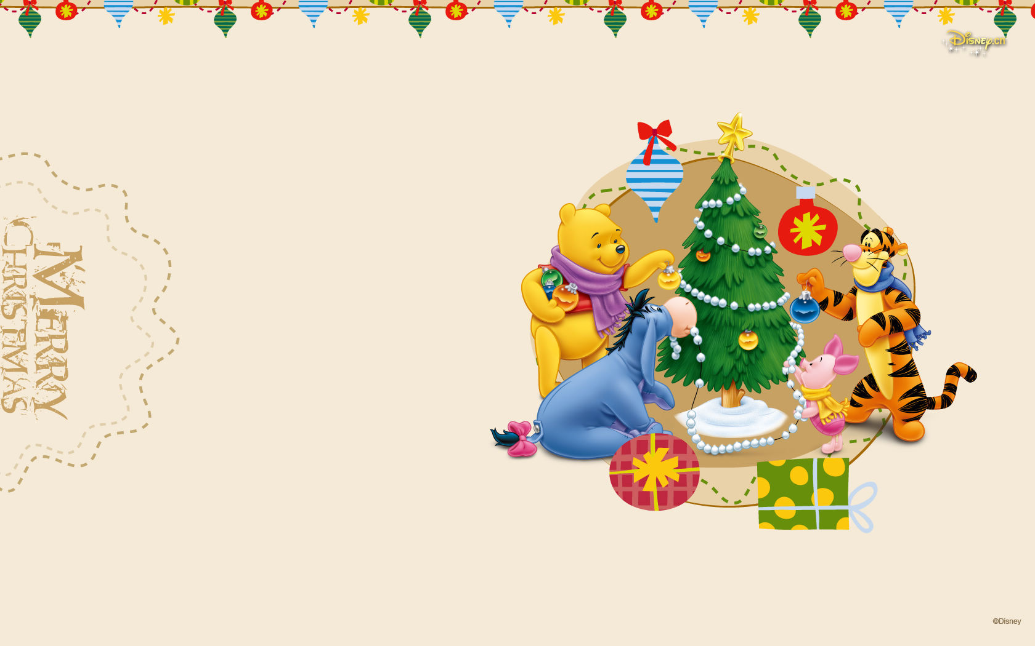
认识时钟
大班社会

Slide 2
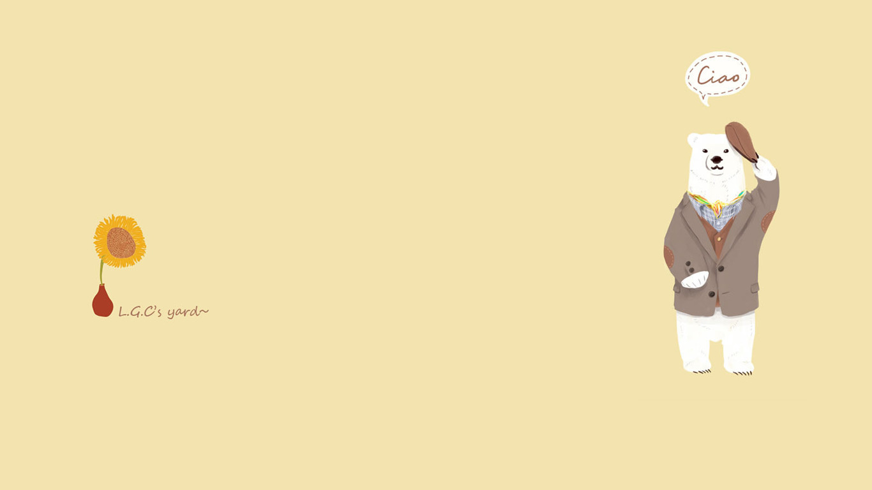
设计意图:
俗话说:“一寸光阴一寸金,寸金难买寸光阴。”可见时间是多么的宝贵。但时间对孩子来说却非常抽象,他们一般体会不到时间的重要性。另外,大班的孩子面临入小学,小学与幼儿园的作息差别很大,小学必须严格遵守时间限制,在一定时间内必须完成一定的任务。所以我今天设计的课程的意图在于帮助孩子建立时间观念,养成良好的作息习惯。时钟是孩子们了解时间、感受时间最直接的工具,因而设计教学活动《认识时钟》,以此来 引起幼儿对时间的关注。

Slide 3
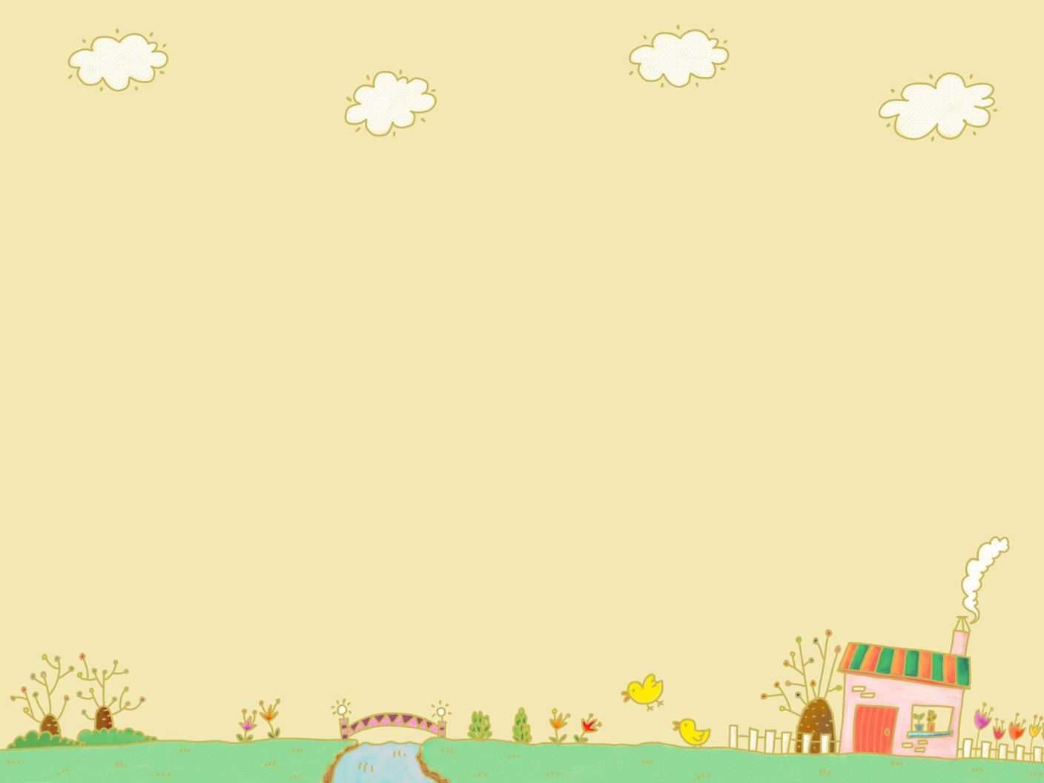
活动目标：
  1、感受时间的变化，知道时间与人们生活学习的关系。
  2、认识时钟，知道时针、分钟以及他们之间的运转关系。
  3、能够正确的辨认整点和半点。

Slide 4
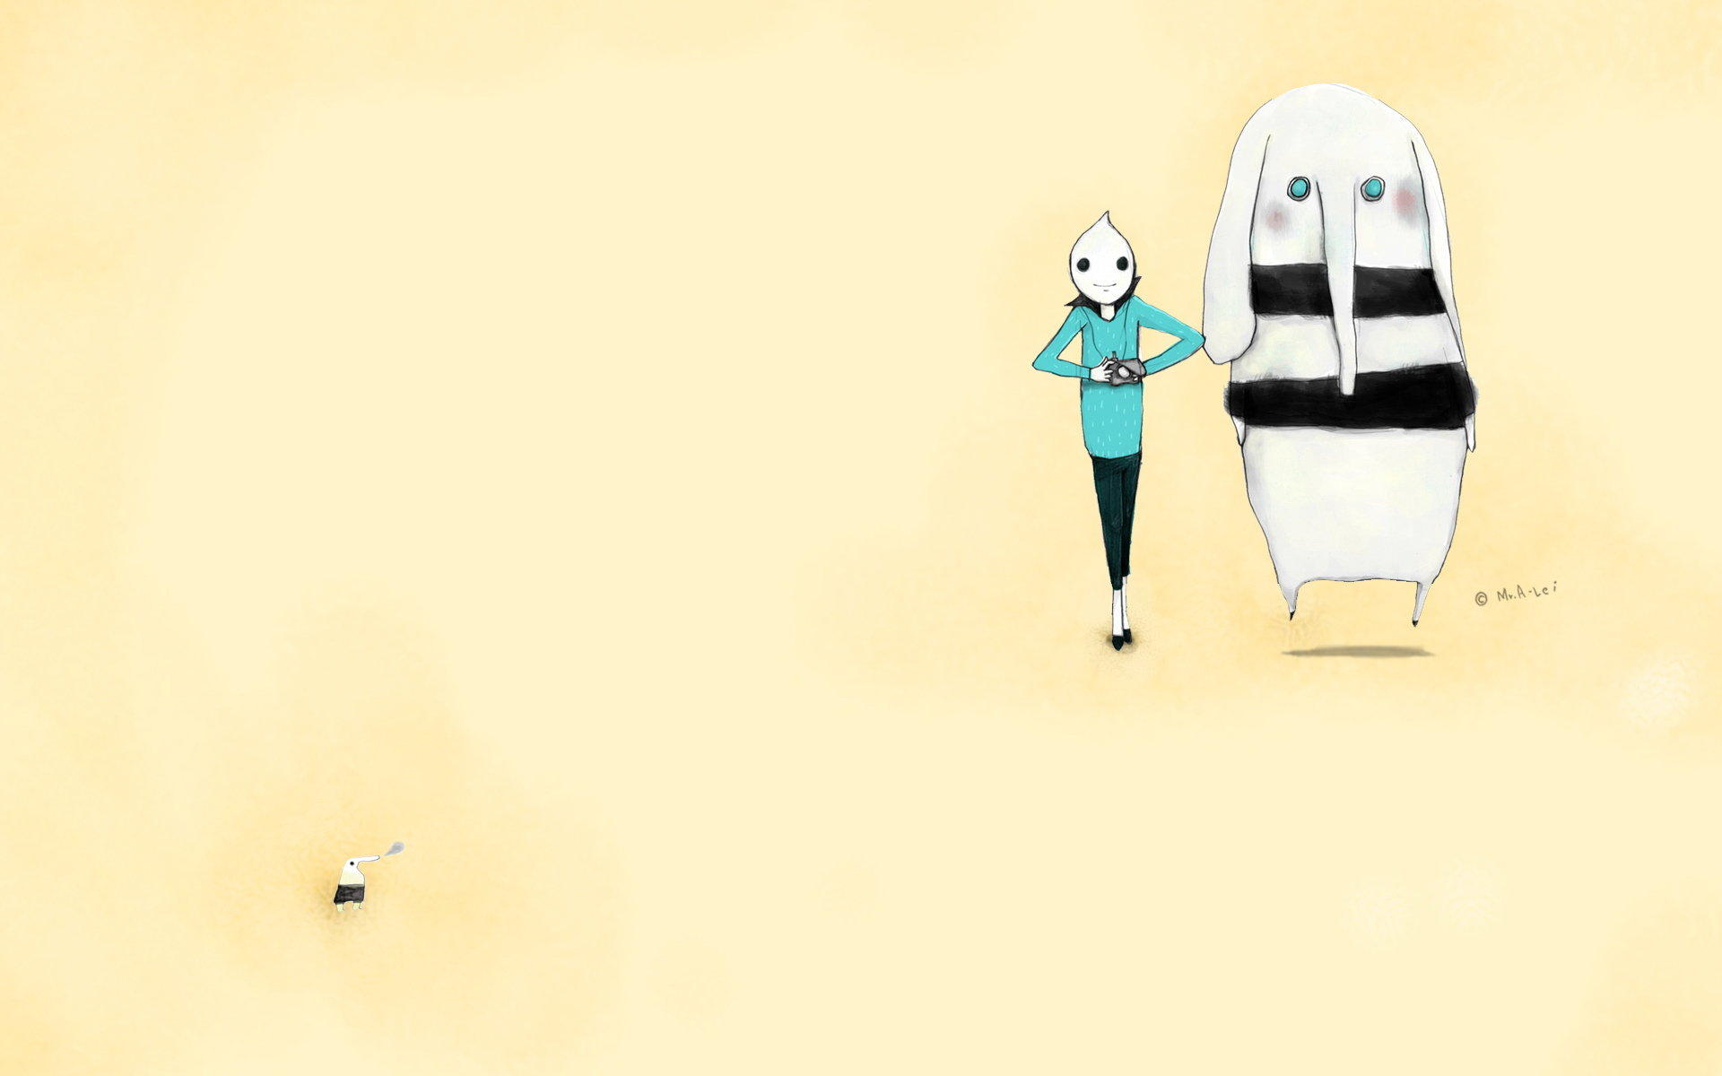
活动准备：
PPT 自制钟2个 实物钟1个
活动重难点：
了解分针和时钟的运行规律，幼儿学会认识整点

Slide 5
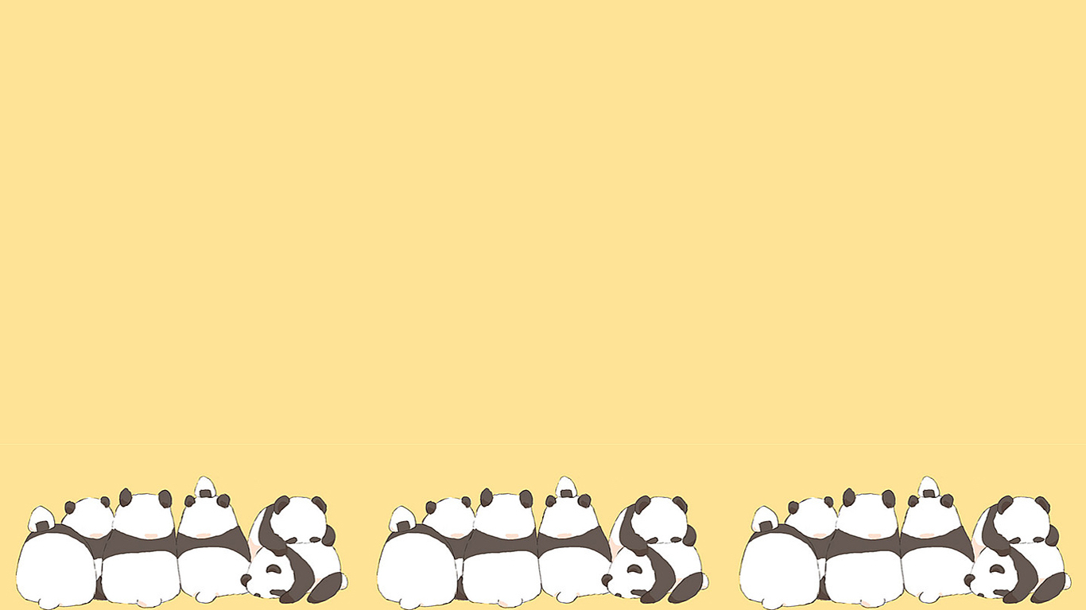
活动过程：
谜语导入
1.猜谜语 （一匹马儿三条腿，日夜奔跑不喊累，滴答滴答提醒你，时间一定 要珍惜）这是什么东西啊？
2.提问 家里还有哪些钟啊 有什么形状的？
3.总结钟的作用。
钟不停的走,它是一个计时间的工具,告诉人们几点了,应该做什么事,它可以帮助我们养成良好的生活习惯,它是我们的好朋友,小朋友认识钟,可以按时起床,按时上幼儿园,老师可以根据钟上时间按时上课,按时做游戏,按时让小朋友吃饭,钟的用处可大了。
简单认识钟
1.展示时钟 老师带来了一个钟，提问：小朋友们观察一下有些什么特点？老师先说：会走没有腿，会说没有嘴，他会告诉我们，什么时候起，什么时候睡。老师说完了。小朋友们来说说这个时钟有什么特点。
2.总结：有12个数字，两根针，长针和短针
3.讲故事 龟兔赛跑 以故事导入如何认时钟（带道具）
4.提问：图片上是几点

Slide 6
认识整点
1.时针和分针指向的数字是几点呢？老师来告诉你们，看钟的时候先看时针再看分针，当时针指向一个数字，而分针指着12的时候，就表示几点钟。
2.巩固 看图片认时间
3.一起拨整点
4.用身体动作来表示整点
5.PPT展示一日活动的时间

Slide 7

活动延伸：
回家和爸爸妈妈一起画一个时钟，认认整点

Slide 8
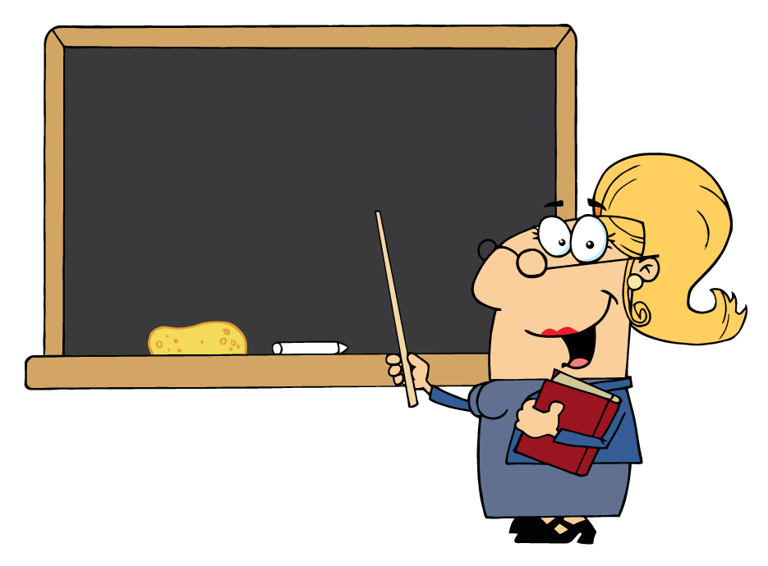
一匹马儿三条腿
日夜奔跑不喊累
滴答滴答提醒你
时间一定要珍惜

Slide 9
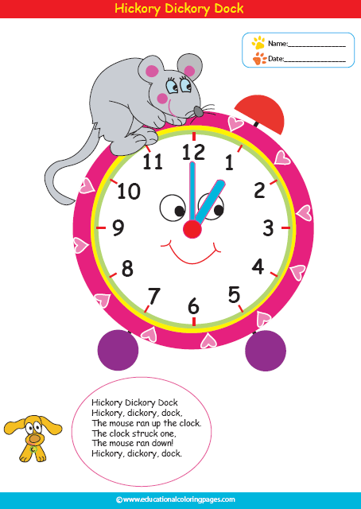

Slide 10
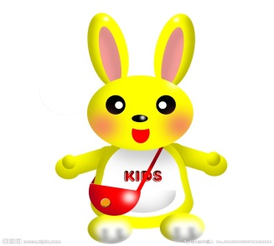
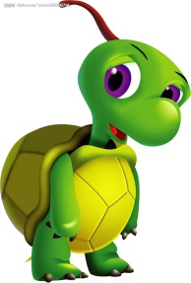
12
11
1
10
2
9
3
8
4
6
7
5

Slide 11
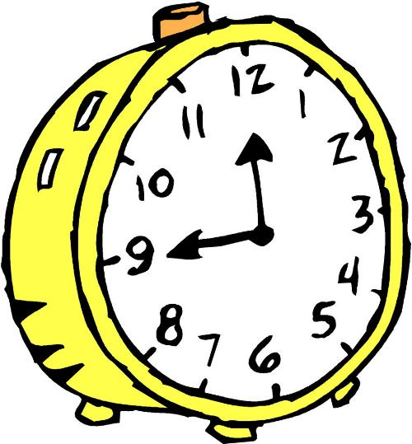

Slide 12
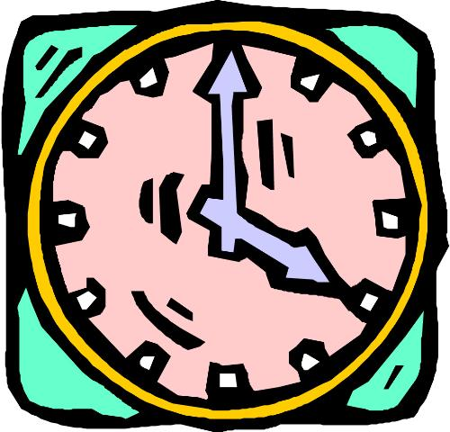
一起拨整点

Slide 13
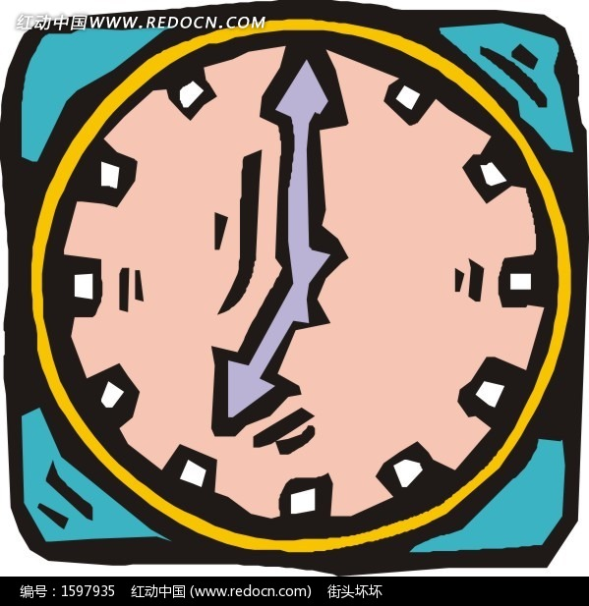
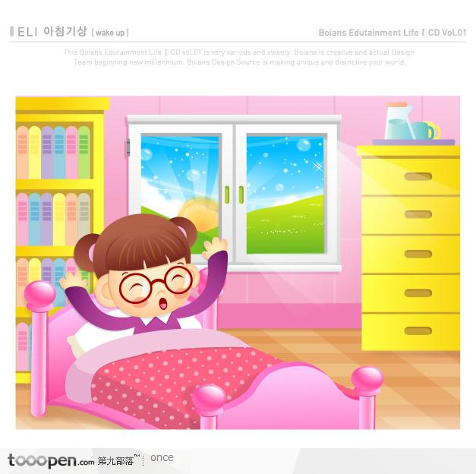
7点

Slide 14
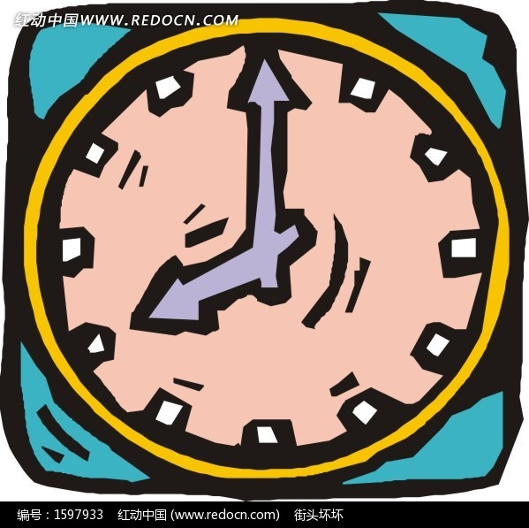
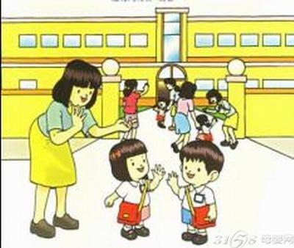
8点

Slide 15
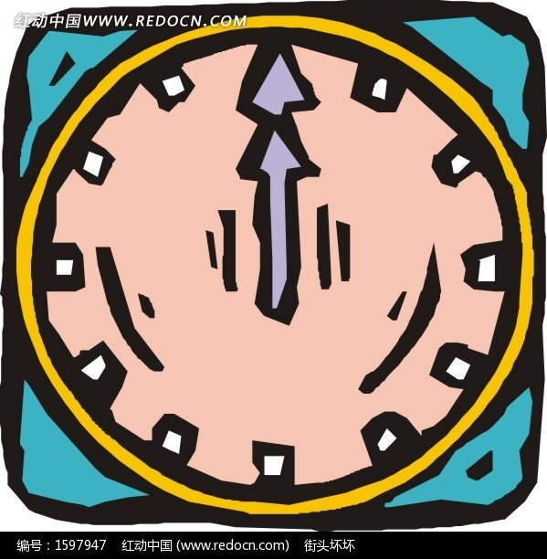
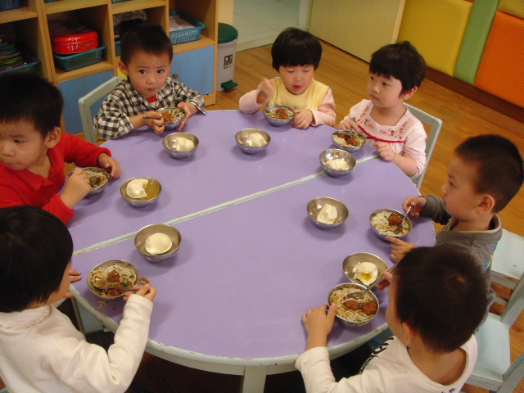
12点

Slide 16
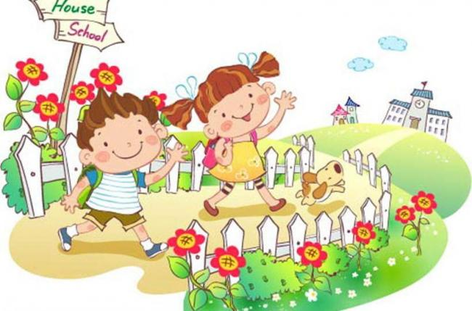
4点

Slide 17
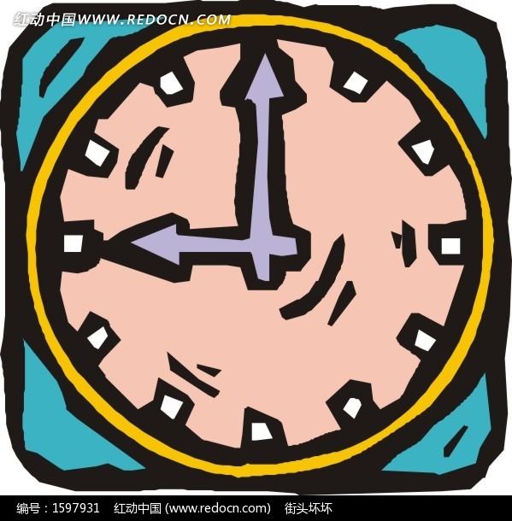
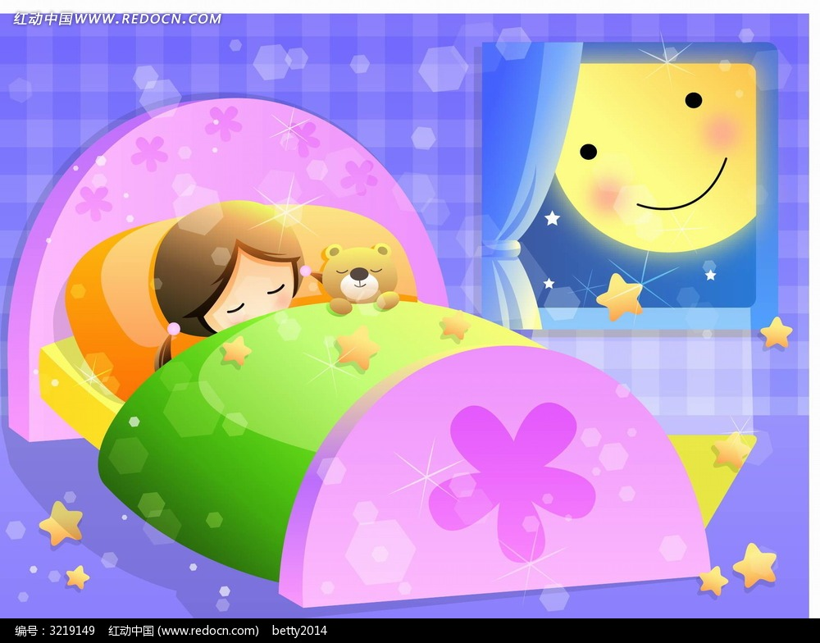
9点

Slide 18
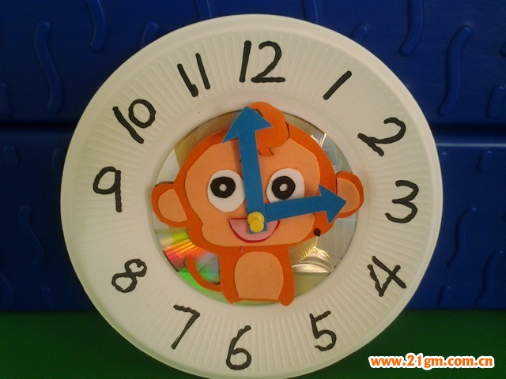
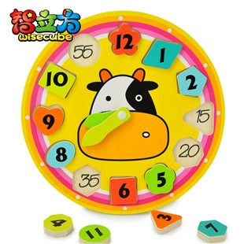
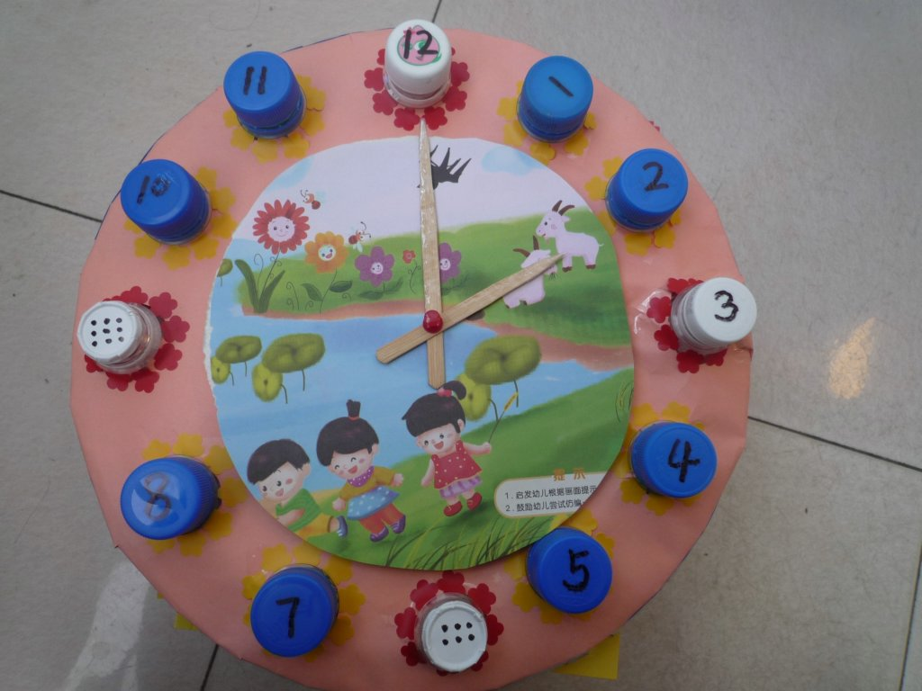
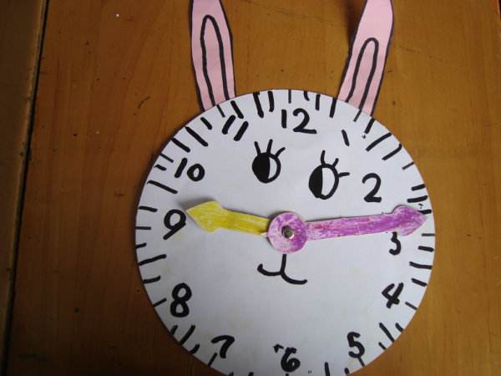

Slide 19
